Slide 1
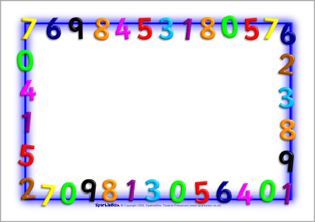
САБИРАЊЕ И ОДУЗИМАЊЕ ДО 8

Slide 2
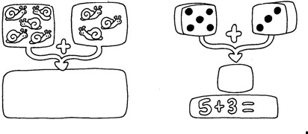
1. НАЦРТАЈ И САБЕРИ:

Slide 3
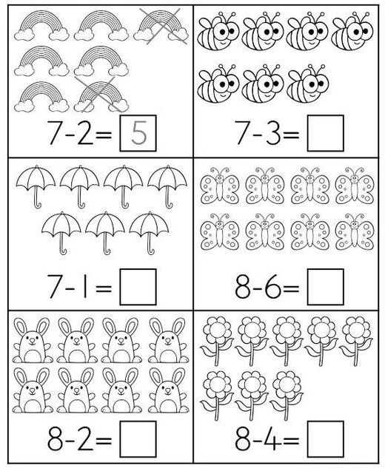
2. ОДУЗМИ БРОЈЕВЕ И ЗАПИШИ РЕЗУЛТАТЕ:

Slide 4
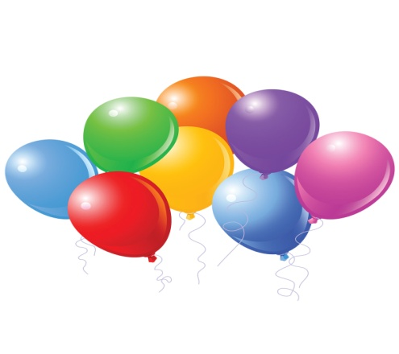
3. ЈАНА ИМА ТРИ БАЛОНА, А МАРКО 5 БАЛОНА. КОЛИКО БАЛОНА ИМАЈУ ЗАЈЕДНО?
РАЧУНАМО: ___________________________
ОДГОВОР: ЗАЈЕДНО ИМАЈУ __ БАЛОНА.

